Slide 1
Формирование умения создавать сравнительный текст –описание.
Серия уроков по развитию речи.
(3-4 класс)
Учитель начальных классов:
Немилова Т.А.

Slide 2
Признаки текста. 1. Состоит из нескольких предложений. 2. Предложения расположены в определенной последовательности. 3. Предложения связаны друг с другом по смыслу и с помощью различных средств (местоимений, повтор слов, слов-синонимов). 4. Предложения объединены темой ( о ч2ем говорится в тексте). 5. Предложения связаны главной мыслью (с какой целью написан текст). 6. В тексте передается законченная мысль. 7. Текст может иметь название (заголовок) или его можно озаглавить.

Slide 3
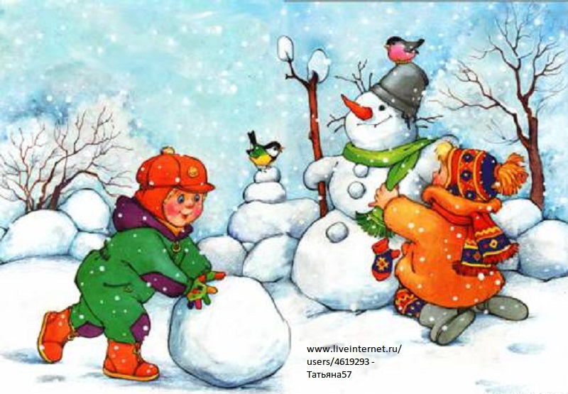
1в.-составьте по картине предложения. 2в.- составьте по картине текст.

Slide 4
Понятие | Вопрос | Смысл понятия
Тема текста | О чем (о ком)говорится в тексте? | В каждом тексте есть тема – то основное, о чем рассказывают все предложения вместе. У разных текстов может быть одна тема. Тема может быть широкая и узкая. Заголовок часто называет тему.
Основная мысль текста | Для чего? .С какой целью автор написал текст? | Это главное, что хотел сказать, объяснить автор, в чем хотел он убедить читателя. Может быть выражена в заголовке, прямо сформулирована в тексте или заключена в содержании текста

Slide 5
3 смысловые части текста вступление основная часть заключение (вывод, итог)
Части | Характеристика частей
1. Вступление (начало) | Подготовка к тому, о чем пойдет дальше речь
2. Основная часть (средняя часть) | Рассказ о главном (описание главного, доказательство главного)
3. заключение | Вывод, итог, свое отношение к рассказанному

Slide 6
Предложения в тексте могут быть связаны между собой: 1) по цепочке:
2)по смыслу с первым, дополняя и раскрывая его:
1
2
3
4
5
2
1
3
4

Slide 7
 | Типы текста
 | описание | повествование | рассуждение
На какой вопрос отвечает текст? О чем говорится в тексте Из каких частей состоит текст | Каков предмет? Каково лицо? О признаках предмета (лица): цвет, форма, вкус, запах и т.д. 1). Вступление (общий вид) 2). Основная часть (описание отдельных признаков) 3). Заключение (итог наблюдений) | Что делает предмет (лицо)? О действиях, событиях. 1). Вступление (начало развязки действия, завязка). 2). Основная часть (развитие сюжетное и кульминационное – самый важный момент в развитии сюжета. 3). Заключение (конец действия, развязка) | Почему предмет (лицо) такой? Почему поступает так, а не иначе? О причине, признаках действия. 1) Вступление, тезис-мысль, которую надо доказать. 2). Основная часть (доказательство). 3) Заключение (вывод).

Slide 8
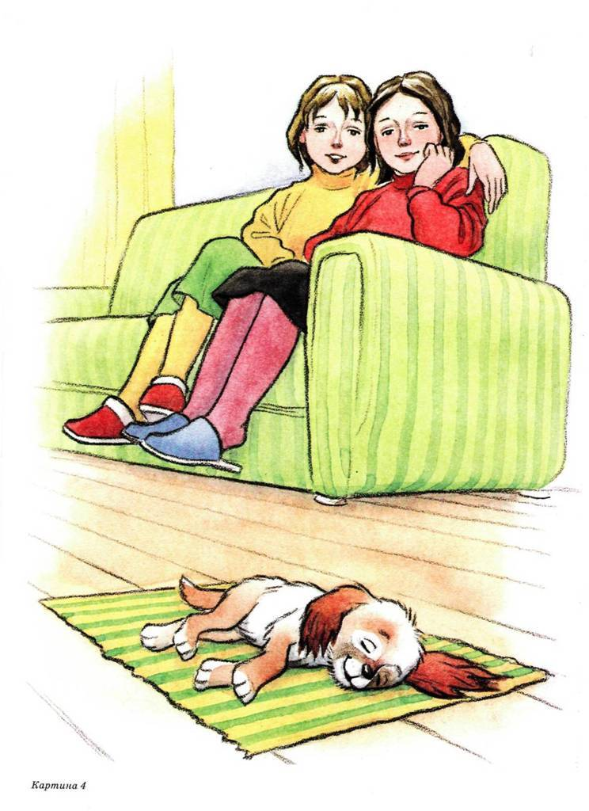
о + п
Какой? Что произошло?

Slide 9
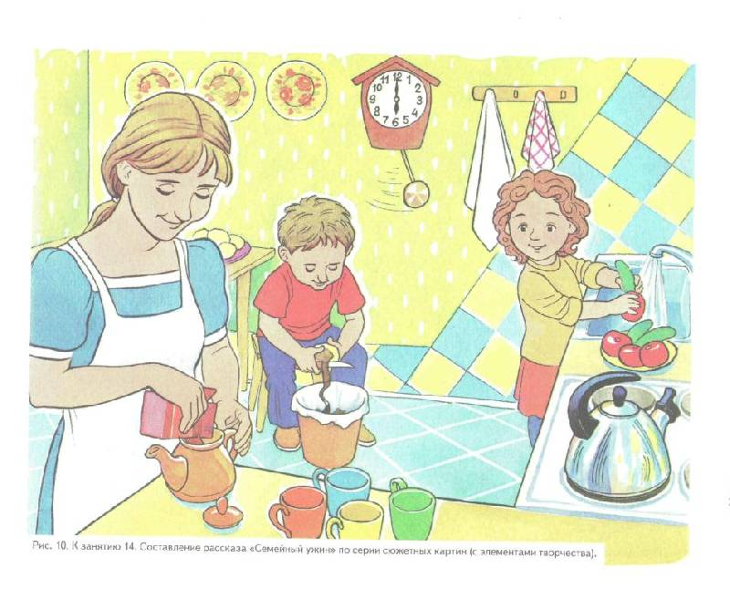
Что произошло? Почему?
п + р

Slide 10
разговорный
Стиль речи
Художественный
научный (деловой)
Живой рассказ
Точное сообщение
«
«Рисуем» словами

Slide 11
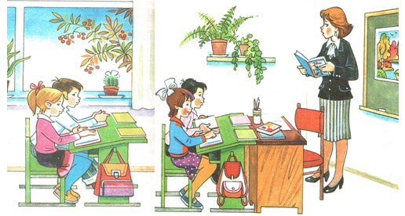
Составьте по картинке разные по стилю тексты: а) в разговорном стиле; б) в научном стиле; в) в художественном стиле.

Slide 12
План - это «скелет» (стержень) текста. Он рассказывает о главном и помогает найти нужное место в тексте.
Найдите верное высказывание.
План нужен для того, чтобы:
а) определить тему текста;
б) определить основную мысль;
в) определить последовательность изложения;
г) понимать стиль речи.

Slide 13
Сравнительное описание
1 вид
2 вид
1.Основная мысль
.Описание первого объекта
.Описание второго объекта
.Вывод
.Основная мысль
.Описание общих признаков у обоих объектов
.Описание различных признаков у обоих объектов
.Вывод

Slide 14
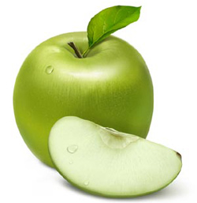
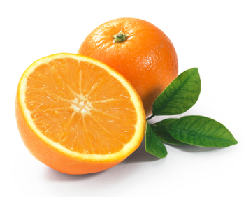
Сравни два предмета яблоко и апельсин.

Slide 15
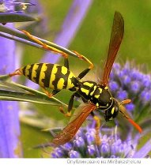
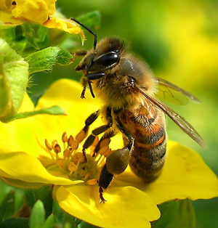
Рассмотри рисунки осы и пчелы. Объясни, почему их можно перепутать.

Slide 16
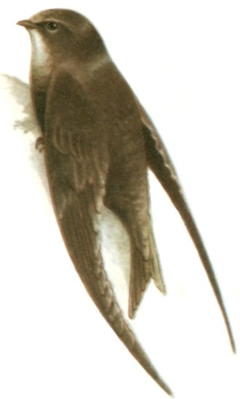
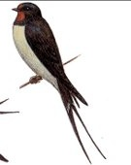
Рассмотрите изображения стрижа и ласточки.

Slide 17
1 2 Задача Задача Стриж, ласточка Стриж Вывод Ласточка Вывод 1в-составьте сравнительный текст - описание этих птиц по 1 схеме. 2в-составьте сравнительный текст - описание этих птиц по 2 схеме.

Slide 18
1. Сходные, похожие, одинаковые, общее.
Такой же.
у них, у обоих (обеих), как у…, так и у….
И … и …; так же, как и …, как и… .
2. Отличаются, различаются
Не похож, не одинаков
3. Помни! Сравнивай предметы по одним и тем же признакам.

Slide 19
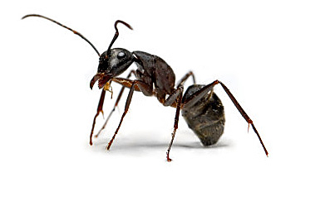
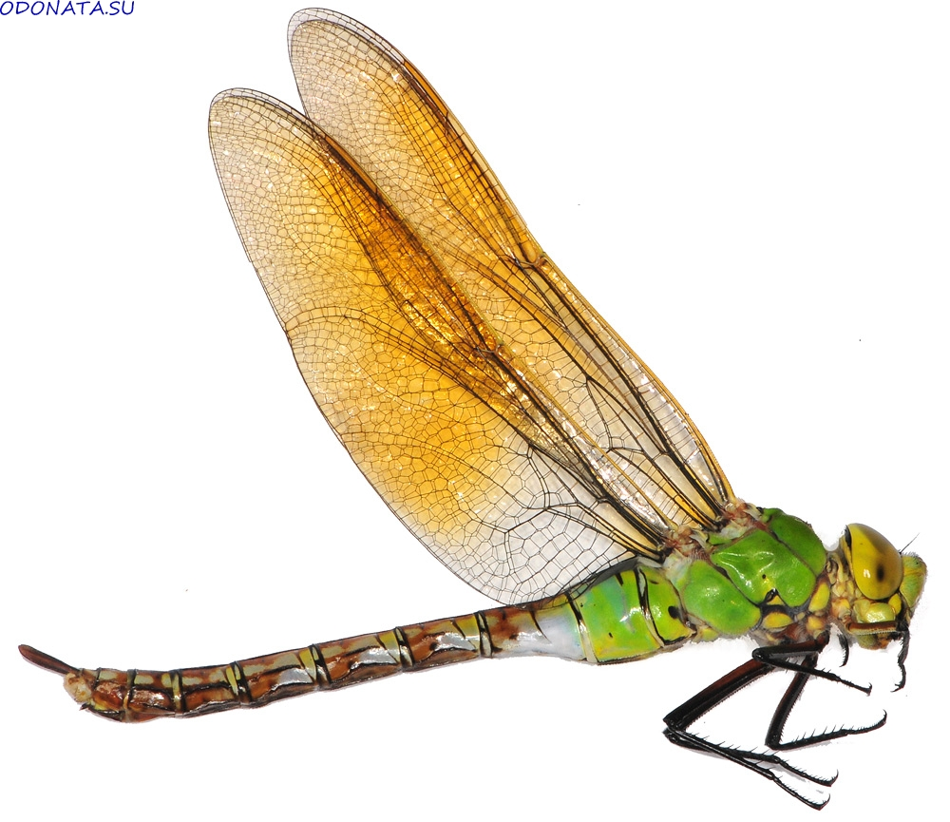

Slide 20
Опора на структуру сравнительного текста-описания.
1 1. Основная мысль.
. 2. Описание одного объекта.
3. Описание второго объекта.
4. Вывод.
2
1. Основная мысль.
2. Одновременное сравнение двух объектов.
3. Вывод.

Slide 21
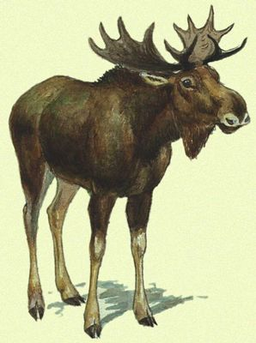
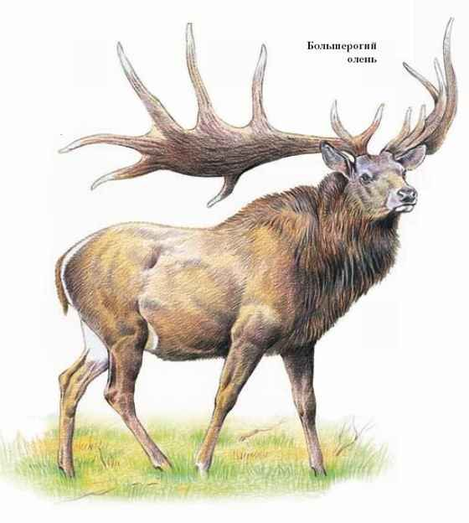
Составь сравнительный текст - описание про лося и оленя.

Slide 22
Памятка.
1). Определи общий вид сравниваемых объектов.
2). Сформулируй основную мысль.
3). Придумай заголовок.
4). Определи признаки объектов, по которым будешь сравнивать (цвет, форма, вкус, величина, запах и т.д.)
5). Подумай над порядком сравниваемых признаков.
6). Составь план.
7). Выбери наиболее точные слова, языковые средства.
8). Какой можно сделать вывод?

